Slide 1

HĐTN 2
Chủ đề 8:
Chia sẻ và hợp tác
Tuần 30

Slide 2


Slide 3


Hãy đọc một bài thơ hoặc một câu thơ về tình bạn mà em biết

Slide 4


Ấn để đến trang sách

Slide 5

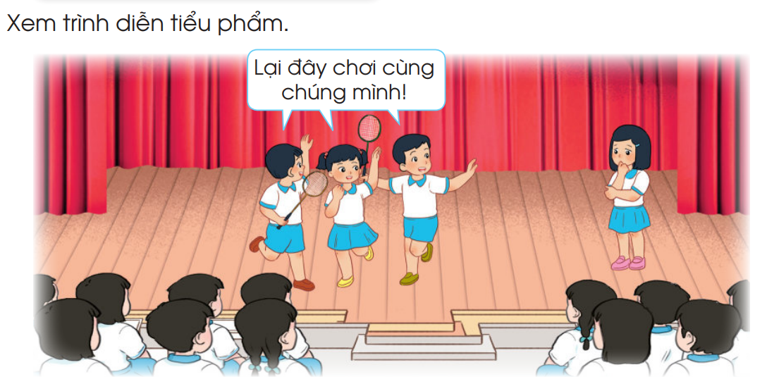

Slide 6

Ấn để đến trang sách

Slide 7

01
Người bạn hàng xóm của em

Slide 8
HOẠT ĐỘNG NHÓM
Giới thiệu về một người bạn hàng xóm của mình với các bạn
Gợi ý:
Tên người bạn hàng xóm của em là gì?
Hãy kể những việc em thường làm bạn cùng bạn?
Em thích điều gì ở bạn?
Em muốn học hỏi điều gì ở bạn?
Thời gian: 3 phút

Slide 9

Chia sẻ trước lớp về người bạn hàng xóm của mình.

Slide 10
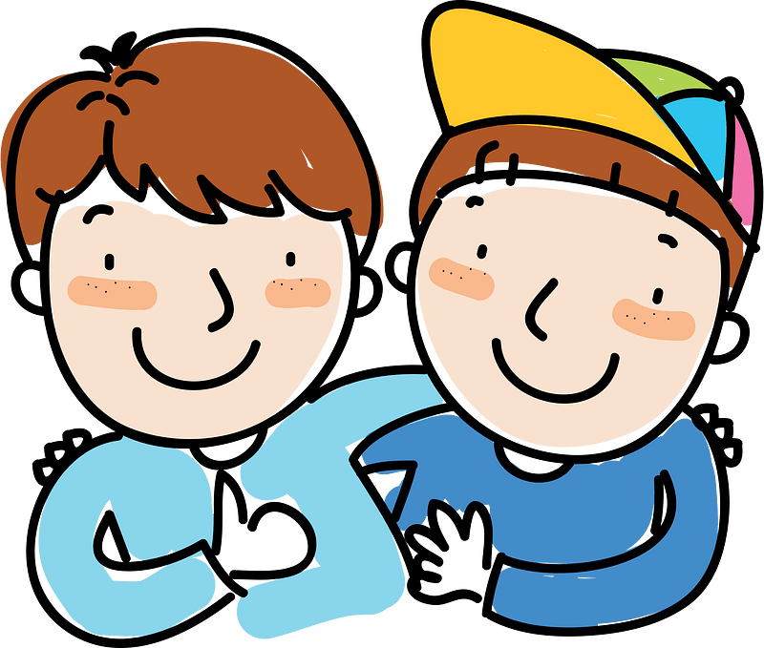
Ngoài bạn cùng lớp, chúng ta còn có những người bạn hàng xóm rất đáng yêu. Các em hãy trân trọng tình bạn và học hỏi những điều tốt đẹp ở bạn.

Slide 11
02
BFF
Món quà tặng bạn

Slide 12




LÀM MÓN QUÀ TẶNG BẠN
Sử dụng bút, bút màu, kéo, thước kẻ, giấy màu,…và các đồ dùng trang trí khác để làm một món quà tặng người bạn hàng xóm của mình.

Slide 13
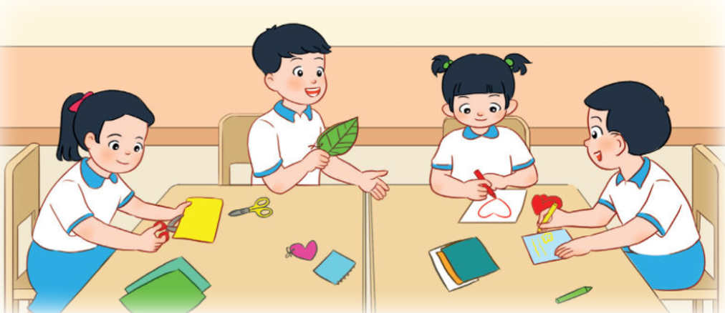
THỰC HÀNH “LÀM MÓN QUÀ TẶNG BẠN”

Slide 14

Ấn để đến trang sách

Slide 15

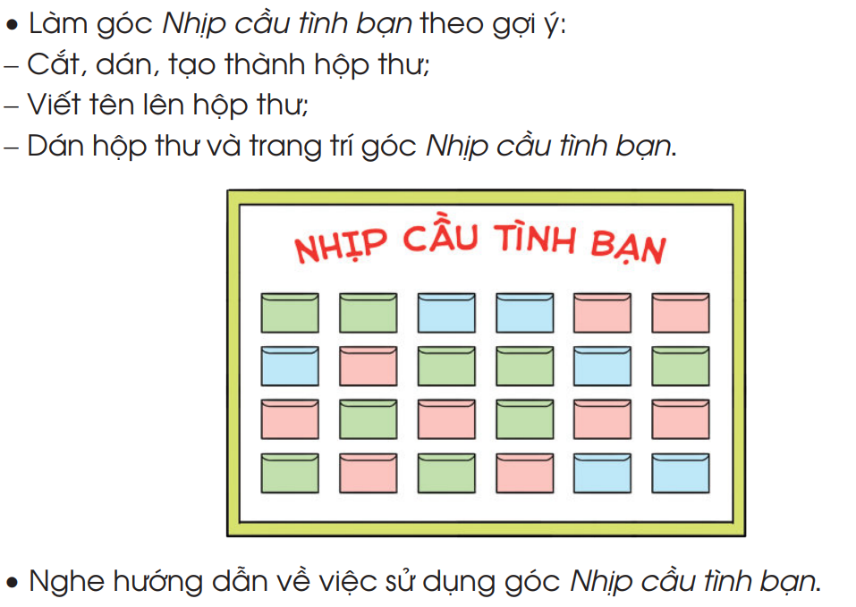

Slide 16

Ấn để đến trang sách

Slide 17
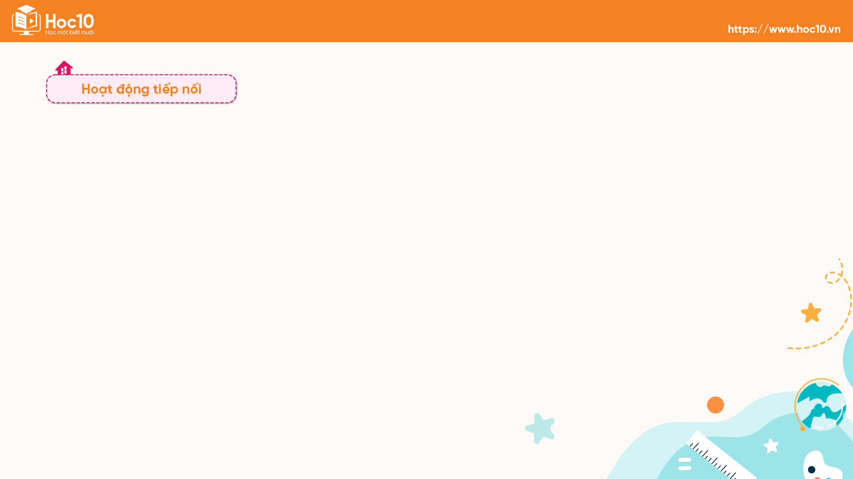

• Tặng người bạn hàng xóm món quà em đã làm.
• Quan tâm, giúp đỡ bạn hàng xóm của em.

Slide 18





MỖI CHÚ BƯỚM TƯƠNG ỨNG VỚI MỘT CÂU HỎI
Tiếp theo

Slide 19

Hãy nói một câu nói động viên bạn khi bạn em bị điểm thấp trong bài kiểm tra.

Slide 20
Nếu biết bạn trong lớp em bị bệnh và phải nghỉ học, em sẽ làm gì?

Slide 21

Đã là bạn thì là bạn,
Đừng như sông lúc cạn lúc đầy.
mãi mãi
một lần
lâu lâu
vài ngày

Slide 22
Đã là bạn thì là bạn,
Đừng như sông lúc cạn lúc đầy.
mãi mãi

Slide 23
Hát một bài hát thể hiện tình cảm bạn bè.

Slide 24
Khi bạn hàng xóm của em bị đau chân, gặp khó khăn trong việc đi đến trường, em sẽ làm gì?

Slide 25





Hướng dẫn về nhà
Chuẩn bị cho tiết sinh hoạt lớp theo hướng dẫn của Giáo viên
Hoàn thành vở bài tập

Slide 26


Slide 27



Để kết nối cộng đồng giáo viên và nhận thêm nhiều tài liệu giảng dạy,
mời quý thầy cô tham gia Group Facebook
theo đường link:
Hoc10 – Đồng hành cùng giáo viên tiểu học
Hoặc truy cập qua QR code

